Slide 1
Corso base di informatica e nuove tecnologie
a cura di Fabio Ambrosi

Slide 2


Corso base di informatica e nuove tecnologie
Nozioni di base

Slide 3

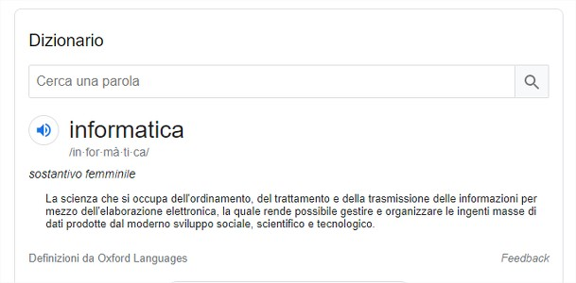
Nozioni di base
Corso base di informatica e nuove tecnologie
Che cos’è l’informatica?

Slide 4
Nozioni di base
Corso base di informatica e nuove tecnologie
Che cos’è l’informatica?
La scienza che si occupa dell'ordinamento, del trattamento e della trasmissione delle informazioni per mezzo dell'elaborazione elettronica, la quale rende possibile gestire e organizzare le ingenti masse di dati prodotte dal moderno sviluppo sociale, scientifico e tecnologico.

Slide 5
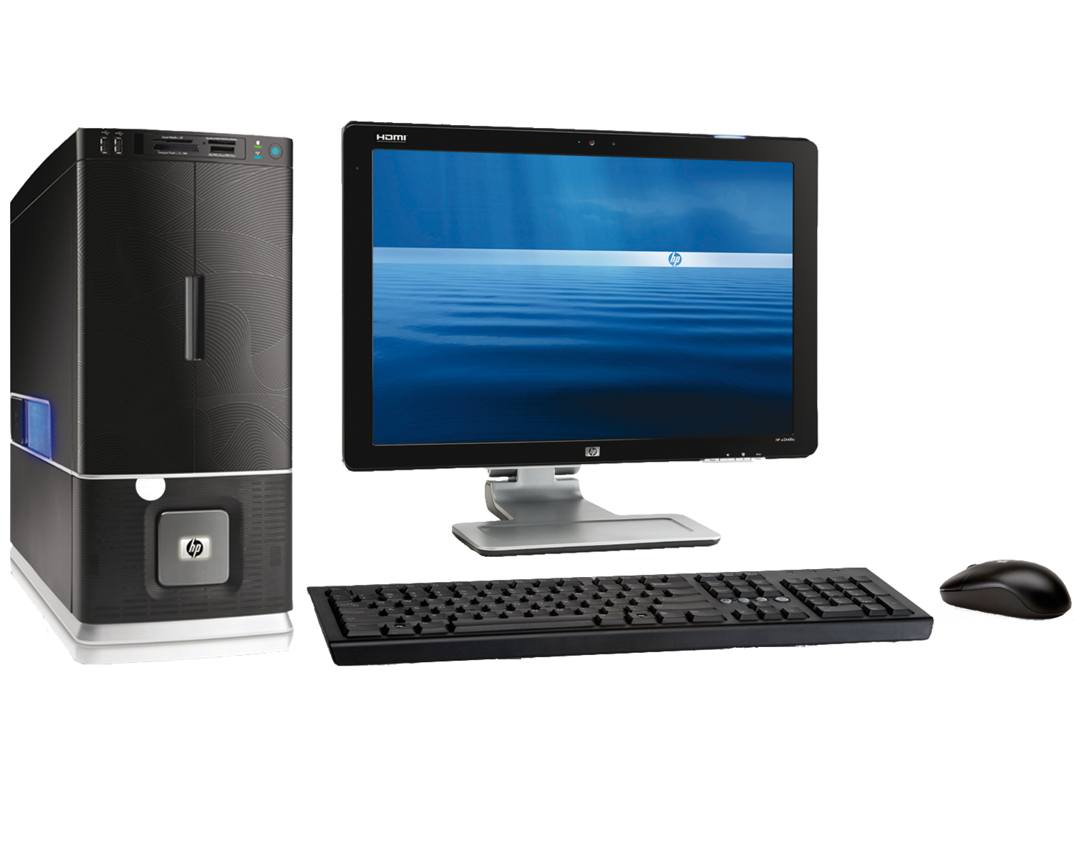
Nozioni di base
Corso base di informatica e nuove tecnologie
Come è fatto un computer?

Slide 6
Nozioni di base
Corso base di informatica e nuove tecnologie
Come è fatto un computer?
Hardware
Software

Slide 7
Nozioni di base
Corso base di informatica e nuove tecnologie
Hardware
In informatica, l'insieme delle componenti fisiche, non modificabili (alimentatori, elementi circuitali fissi, unità di memoria, ecc.), di un sistema di elaborazione dati

Slide 8
Nozioni di base
Corso base di informatica e nuove tecnologie
Hardware
CPU
RAM
Scheda Video
Scheda Audio
Hard Disk
Scheda Madre
Periferiche

Slide 9
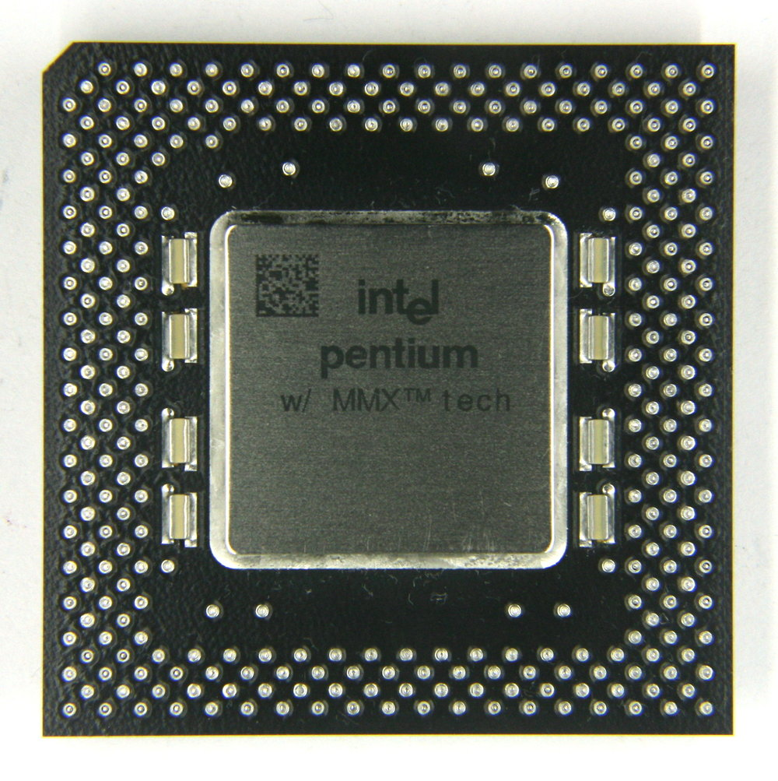
Nozioni di base
Corso base di informatica e nuove tecnologie
La CPU – Il processore
La CPU (chiamato anche Processore) è il cevello ovvero quella parte di un dispositivo elettronico (per esempio di un cellulare, di un computer, di un frigorifero o di una smart tv) il cui scopo è – in ultima analisi e semplificando un po’ – fare calcoli ed eseguire istruzioni
Questa foto di Autore sconosciuto è concesso in licenza da CC BY-SA

Slide 10
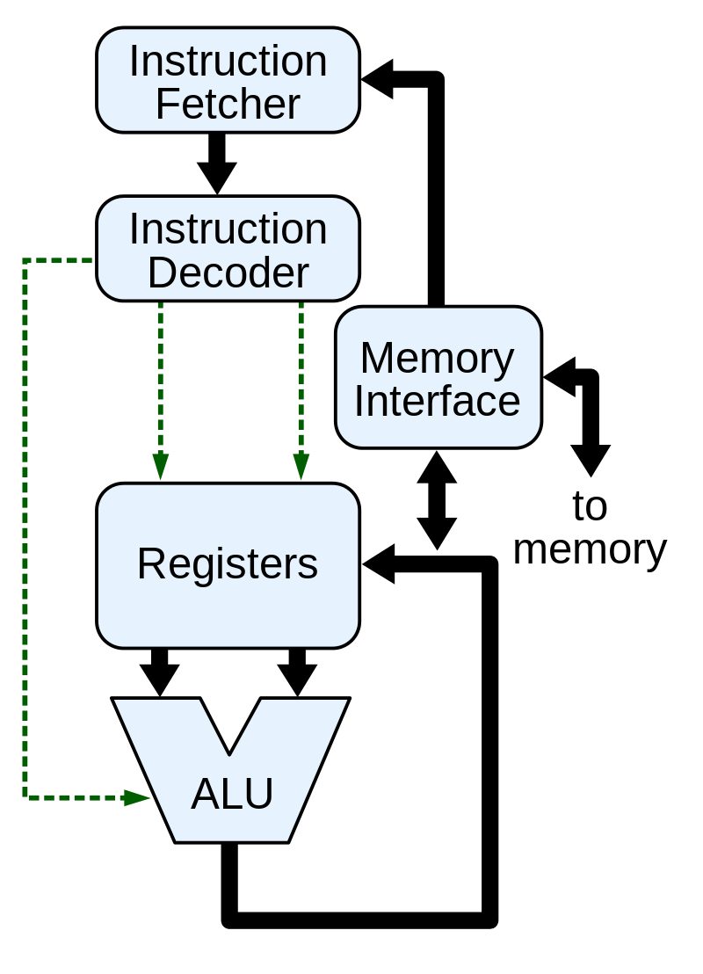
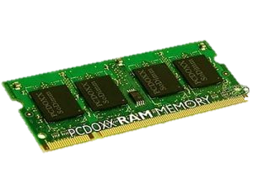
Nozioni di base
Corso base di informatica e nuove tecnologie
La CPU – Il processore
Memoria RAM

Slide 11
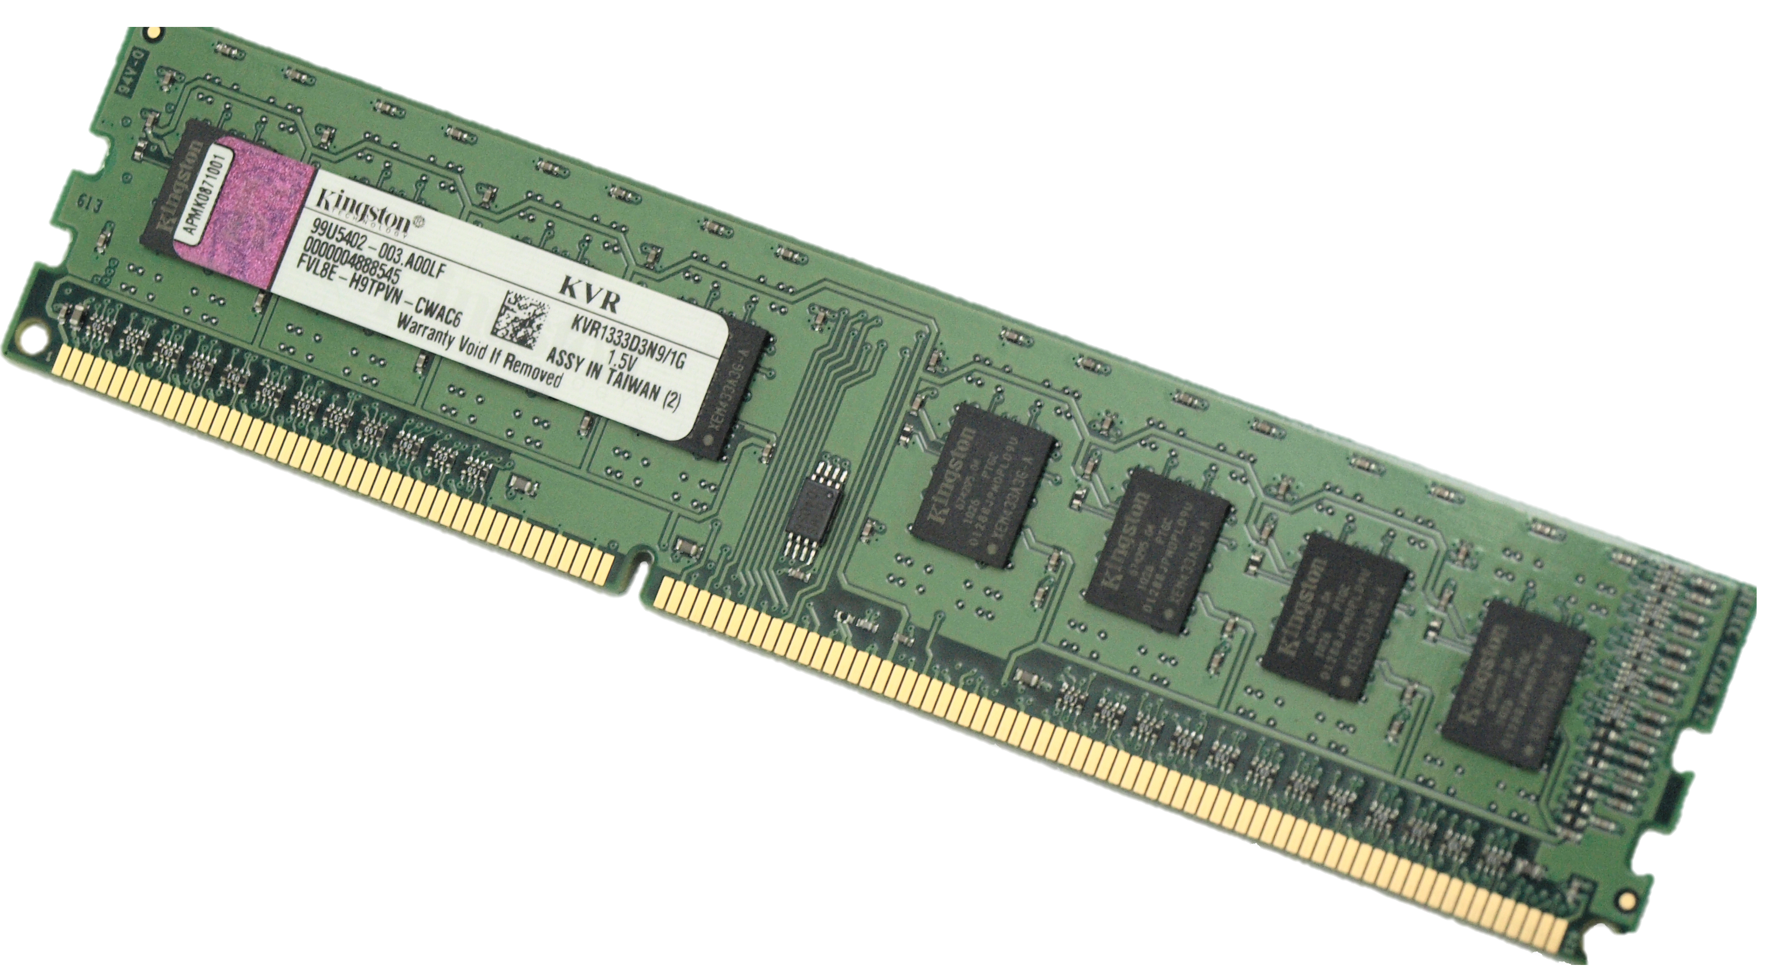
Nozioni di base
Corso base di informatica e nuove tecnologie
La memoria RAM
A differenza delle chiavette USB o degli Hard Disk la memoria RAM è una memoria volatile. Ciò significa che quando un dato è stato elaborato e non serve più viene subito cancellato per lasciare il posto ad altri dati da elaborare.

Slide 12
Nozioni di base
Corso base di informatica e nuove tecnologie
La memoria RAM
sono due i valori da verificare per capire quanto è veloce una memoria:
La velocità dei cicli al secondo (misurati in MHz)
La latenza (ovvero quanto tempo impiega la RAM per rispondere alle richieste di dati)

Slide 13
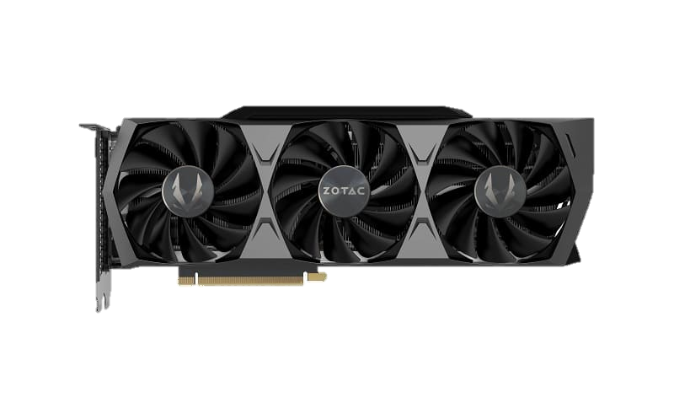
Nozioni di base
Corso base di informatica e nuove tecnologie
La scheda video
Come suggerisce la parola stessa la scheda video è una scheda a cui si collega il monitor per vedere ciò che facciamo mentre lavoriamo. In parole povere è quel componente hardware a cui colleghiamo il monitor e che ci permette di vedere immagini, testi, film etc…

Slide 14
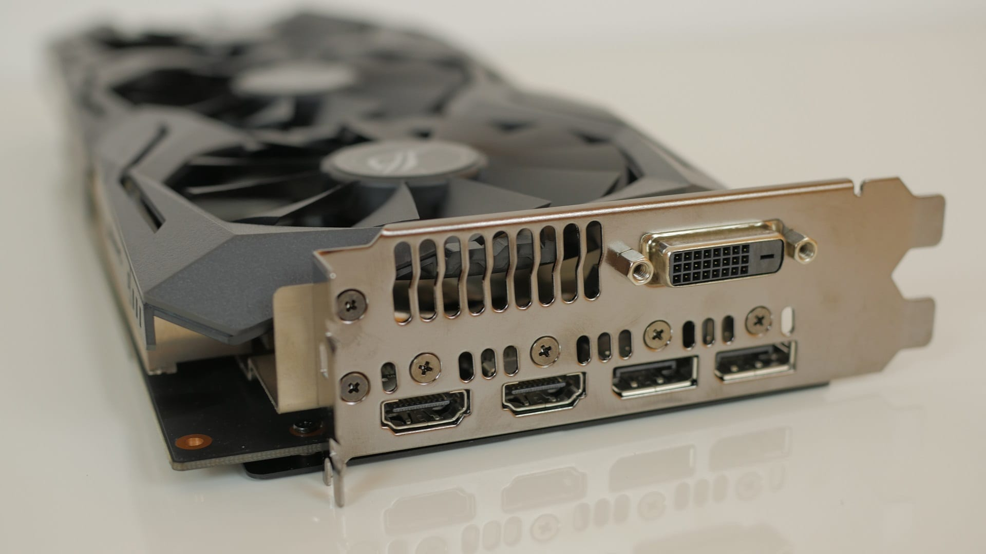
Nozioni di base
Corso base di informatica e nuove tecnologie
La scheda video

Slide 15
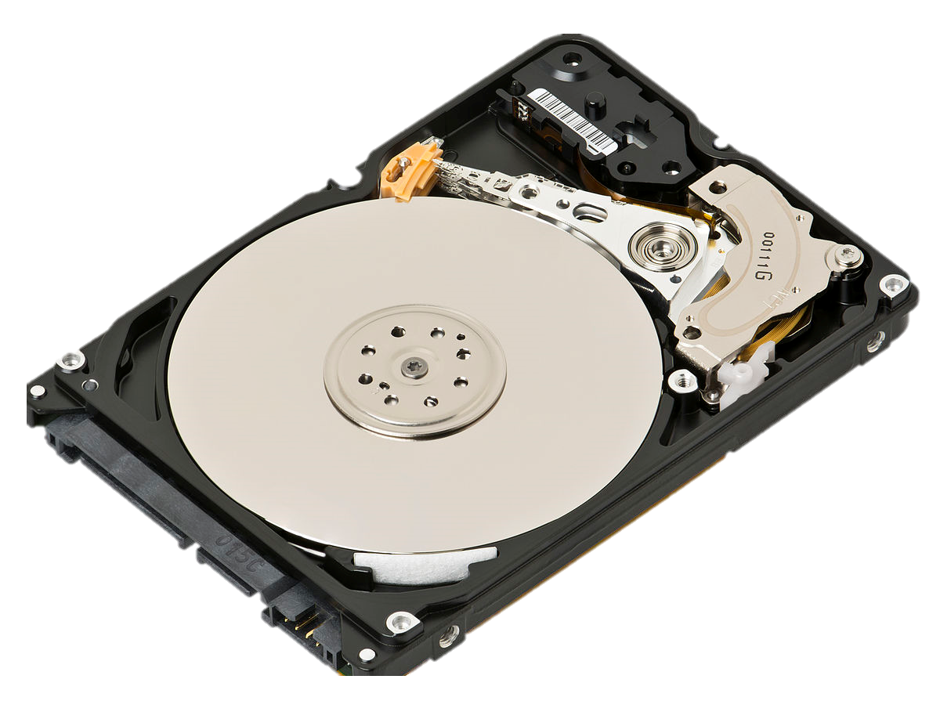
Nozioni di base
Corso base di informatica e nuove tecnologie
Gli Hard Disk (Dischi Rigidi)
Come abbiamo visto quando la CPU elabora le informazioni preleva i dati dalla memora RAM. Abbaimo detto che la memora RAM è una memora volatile ovvero non permanente (quando spegni il computer o chiudo l’applicazione con cui stai lavorando i dati vengono rimossi per sempre dalla memoria). Se si vuole salvare permanentemente i dati occorre scriverli sugli Hard Disk. Un Hard Disk quindi è un dispositivo che ci permette di memorizzare in maniera più stabile e duratura rispetto alla memoria RAM le informazioni.

Slide 16
Nozioni di base
Corso base di informatica e nuove tecnologie
Gli Hard Disk (Dischi Rigidi)

Slide 17
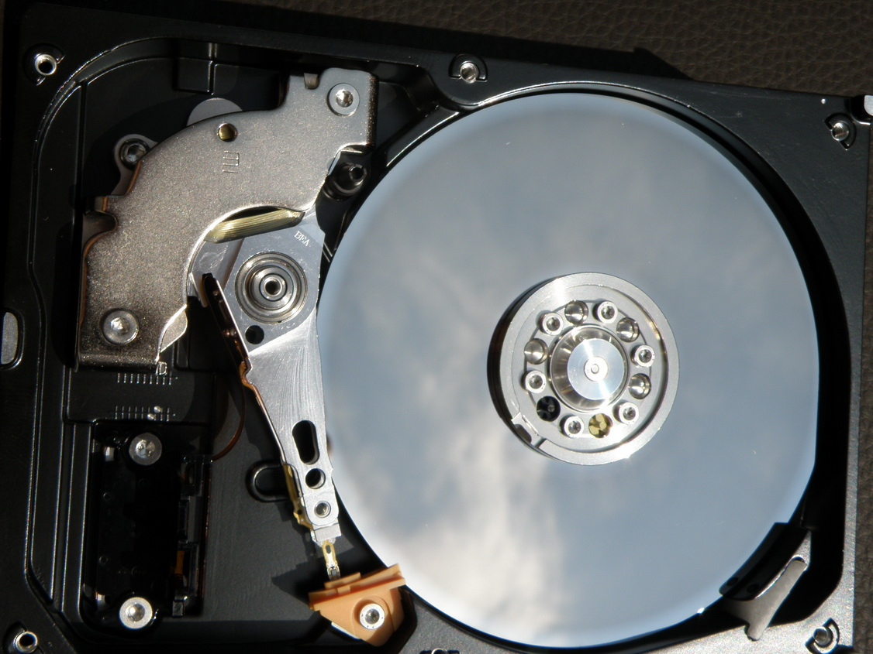
Nozioni di base
Corso base di informatica e nuove tecnologie
Gli Hard Disk (Dischi Rigidi)
Questa foto di Autore sconosciuto è concesso in licenza da CC BY-SA

Slide 18
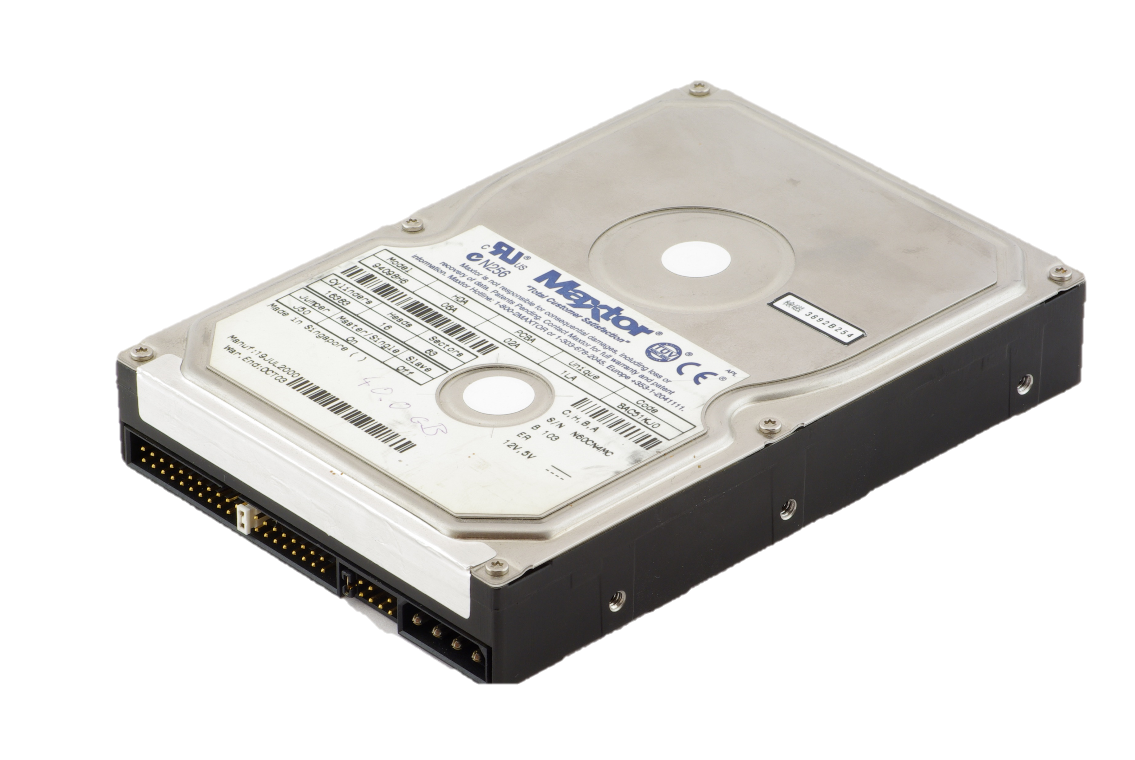
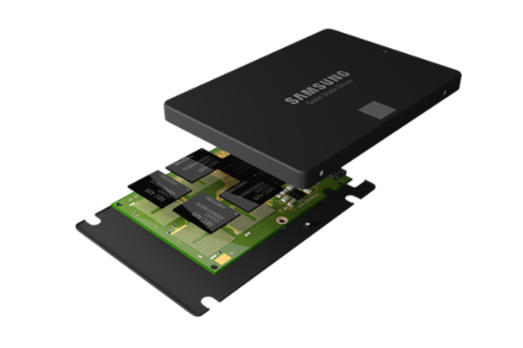
Nozioni di base
Corso base di informatica e nuove tecnologie
Hard Disk meccanici e SSD
Hard Disk Meccanici
Hard Disk SSD (Stato Solido

Slide 19
Nozioni di base
Corso base di informatica e nuove tecnologie
Pro e Contro: HD Meccanici
Pro
Costano Poco
Sono molto capienti
Vivono più a lungo
Contro
Sono più lenti
Si danneggiano facilmente se urtati

Slide 20
Nozioni di base
Corso base di informatica e nuove tecnologie
Pro e Contro: HD allo Stato Solido (SSD)
Pro
Sono molto veloci
Resistenti agli urti
Di piccole dimensioni
Contro
Costano molto
Sono meno capienti rispetto agli HDD
Hanno una vita minore

Slide 21
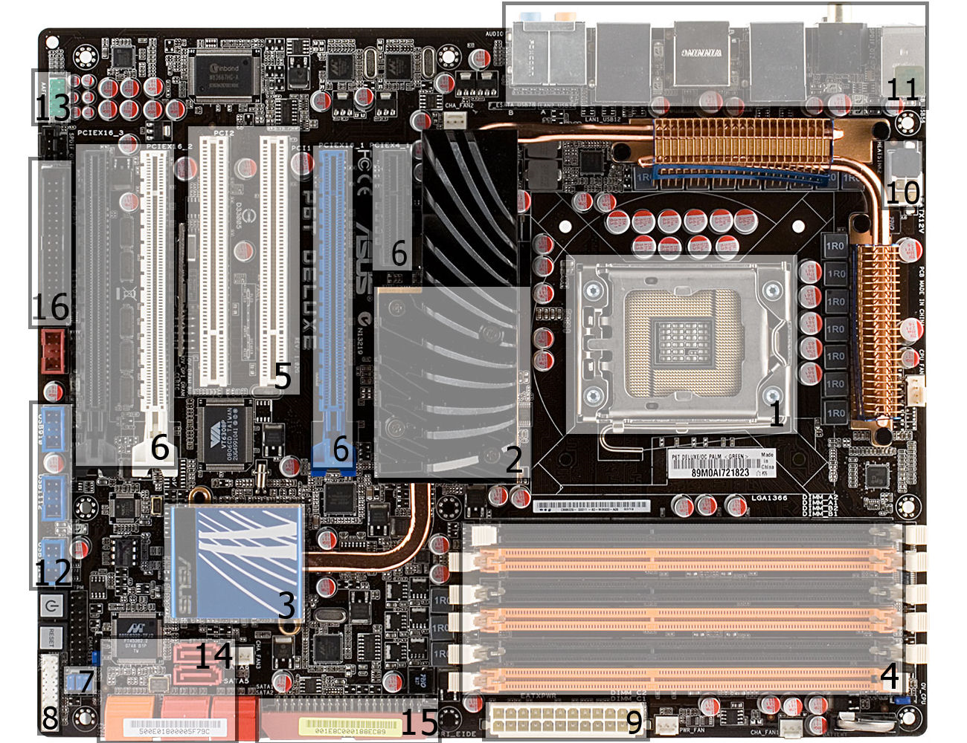
Nozioni di base
Corso base di informatica e nuove tecnologie
La scheda madre
La scheda madre in un computer è una specie di foglio
su cui sono stampati molti circuiti integrati.
Su questa scheda vivono tutte le componenti centrali
indispensabili al corretto funzionamento del device.
Questa foto di Autore sconosciuto è concesso in licenza da CC BY-SA

Slide 22
Nozioni di base
Corso base di informatica e nuove tecnologie
La scheda madre
LA CPU
La Memoria RAM
Questa foto di Autore sconosciuto è concesso in licenza da CC BY-SA

Slide 23
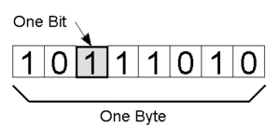
Nozioni di base
Corso base di informatica e nuove tecnologie
Il BIT: l’unità di misura dell’ informazione

Slide 24
Nozioni di base
Corso base di informatica e nuove tecnologie
Il BIT: l’unità di misura dell’ informazione
Per misurare quanto pesiamo utilizziamo il Chilogrammo e i suoi multipli e sottomultipli (grammo, etto etc…); per misurare quanto siamo alti utilizziamo il Metro e i suoi multipli e sottomultipli (centimetro, chilometro etc…). Per misurare quanta informazione spostiamo da un punto A ad un punto B utilizzaimo il Bit e i suoi multipli (Byte, Kilobyte etc…). Ma esattamente a quanta informazione corrisponde un BIT e cosa si intende esattamente per “informazione”?

Slide 25
Nozioni di base
Corso base di informatica e nuove tecnologie
Il BIT: l’unità di misura dell’ informazione
Ipotizziamo di trovarci in cima ad una montagna e di voler comunicare con un nostro amico che si trova in cima ad un’altra montagna vicina. Ipotizziamo di volergli dire “CIAO”. Come potremmo fare? Se abbiamo uno specchio o una torcia molto potente potremmo inviare messaggi con la luce! Se io e il mio amico utilizzassimo lo stesso codice potremmo inviarci qualsiasi informazione, anche molto complessa! Giusto? Bene, i computer utilizzano lo stesso identico principio! Invece di una torcia o di uno specchio utilizzano l’energia elettrica e il codice binario. Per la precisione utilizzano un codice composto da due soli elementi: lo zero (0), e l’uno (1). Zero (0) vuol dire spento. Uno (1) vuol dire acceso. Per un computer è semplice, per esempio, verificare se un circuito è acceso o spento e utilizzare questa informazione traducendola in 0 e in 1, giusto? Bene! Ciascuno di questi due valori costituisce un BIT di informazione.
Quindi 0 = 1bit 01 = 2bit; 010 = 3bit etc…

Slide 26
Nozioni di base
Corso base di informatica e nuove tecnologie
Il BIT: l’unità di misura dell’ informazione

Slide 27
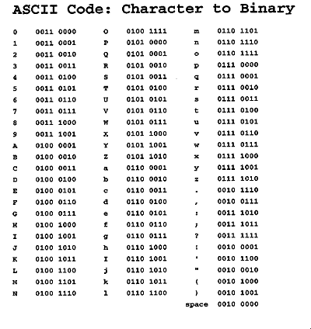
Nozioni di base
Corso base di informatica e nuove tecnologie
Il BIT: l’unità di misura dell’ informazione
Con 1 bit di informazione facciamo ben poco. Tuttavia con 8bit di informazione (quindi con 1 Byte) potremmo codificare tutto l’alfabeto, tutti i numeri da 0 a 9 e diversi simboli. Come? Guardate questa tabella:

Slide 28
Nozioni di base
Corso base di informatica e nuove tecnologie
Il BIT: l’unità di misura dell’ informazione
Con 1 Byte (quindi con 8bit) di informazione possiamo avere ben 255 combinazioni di 0 e di 1 quindi possiamo avere 255 informazioni diverse da poter utilizzare e trasmettere. Guardando la tabella scopriamo, ad esempio, che la lettera C, in linguaggio binario è tradotta in “01100011”. Tornando all’esempio dei due amici sulla montagna se entrambi conoscessero il codice della tabella potrebbero facilmente dirsi “CIAO” accendendo (1) o spegnendo (0) la torcia.
La tabella che avete appena visto (che in reatà è parziale poiché mancano diversi altri codici) è molto importante e si chaiama Tabella ASCII ed è utilizzata da ogni dispositivo elettronico.

Slide 29
Nozioni di base
Corso base di informatica e nuove tecnologie
Bit, Byte, Kilobyte, Megabyte, Gigabyte, TeraByte, Petabyte….vediamo quanto pesa un file.
Abbiamo detto che 8 bit formano 1 Byte. Giusto? Bene! Ora è facile capire che
1000 Byte formano 1KiloByte (KB);
1000KiloByte formano 1 MegaByte (MB);
1000 MegaByte formano 1 GigaByte (GB);
1000 Gigabyte formano 1 TeraByte (TB);
1000 TeraByte formano 1 PetaByte (PB);
Un file che pesa ì1GB sarà composto da 8589934592 Bit
ATTENZIONE alla lettera “B” di Byte! Il fatto che sia maiuscola NON è un caso. Quando trovate la lettera B in maiuscolo ci stiamo riferendo ai BYTE. Quando la lettera “b” è minuscla stiamo parlando dei bit. Lo so, c’è molta confusione su questo argomento ma cerchiamo di fare un po’ di chiarezza!
Quindi 0 = 1bit 01 = 2bit; 010 = 3bit etc…

Slide 30
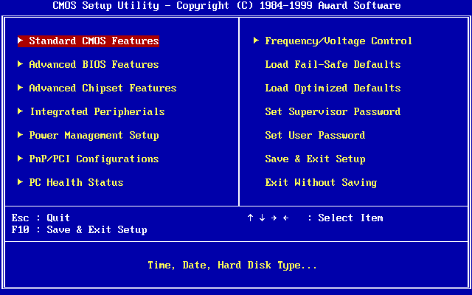
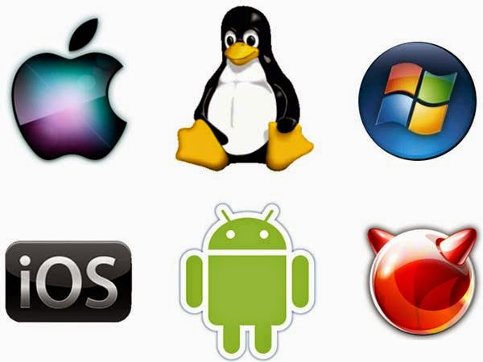
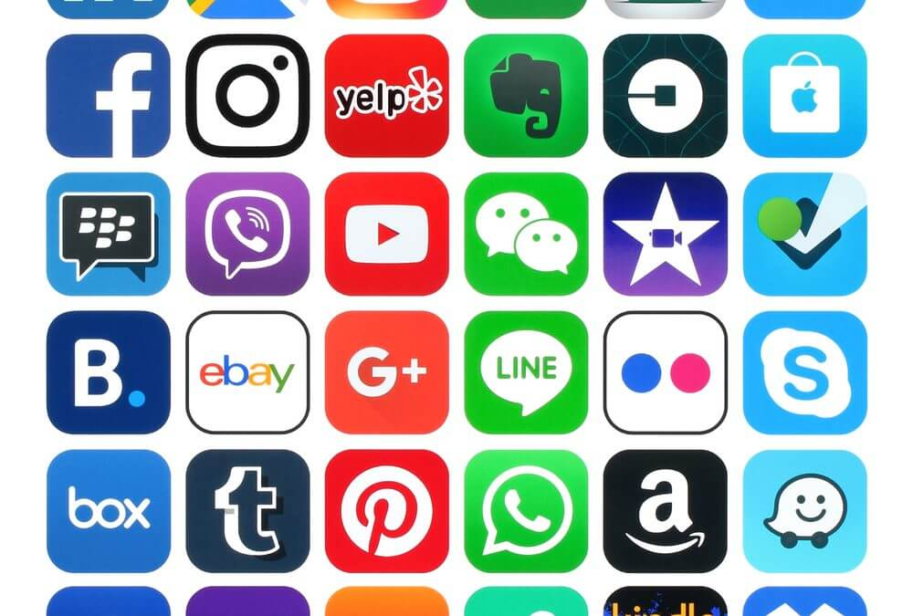
Nozioni di base
Corso base di informatica e nuove tecnologie
Il Bios, il Sitema Operativo e le applicazioni
Il Bios
Sistema Operativo
Le applicazioni

Slide 31
Nozioni di base
Corso base di informatica e nuove tecnologie
A cosa serve il Sistema Operativo?
Un Sistema Operativo (in inglese Operative System – SO)
è un software di base in grado di comunicare direttamente con tutto l’hardware di un dispositivo elettronico.
Il Sistema Operativo gestisce le risorse e permette
alle applicazioni di funzionare correttamente.

Slide 32
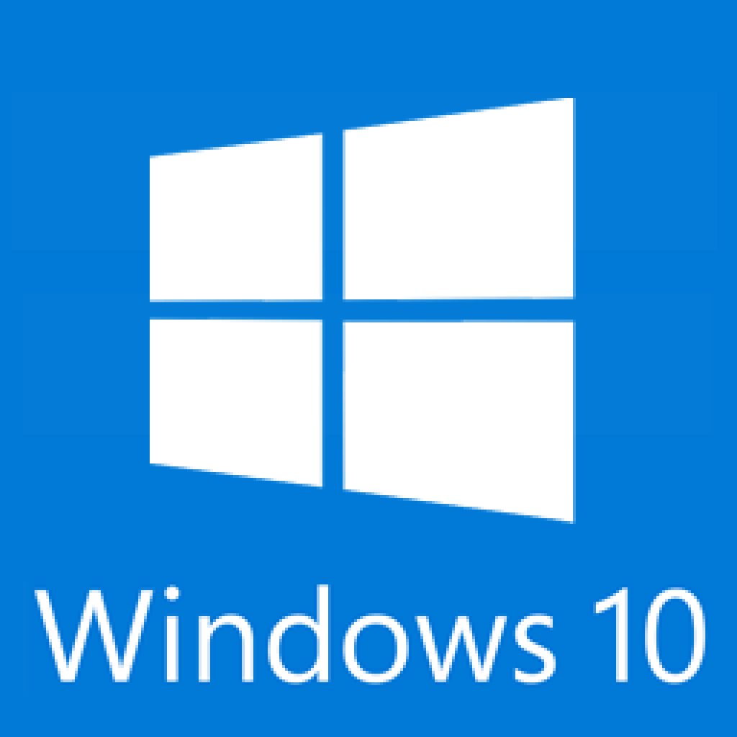
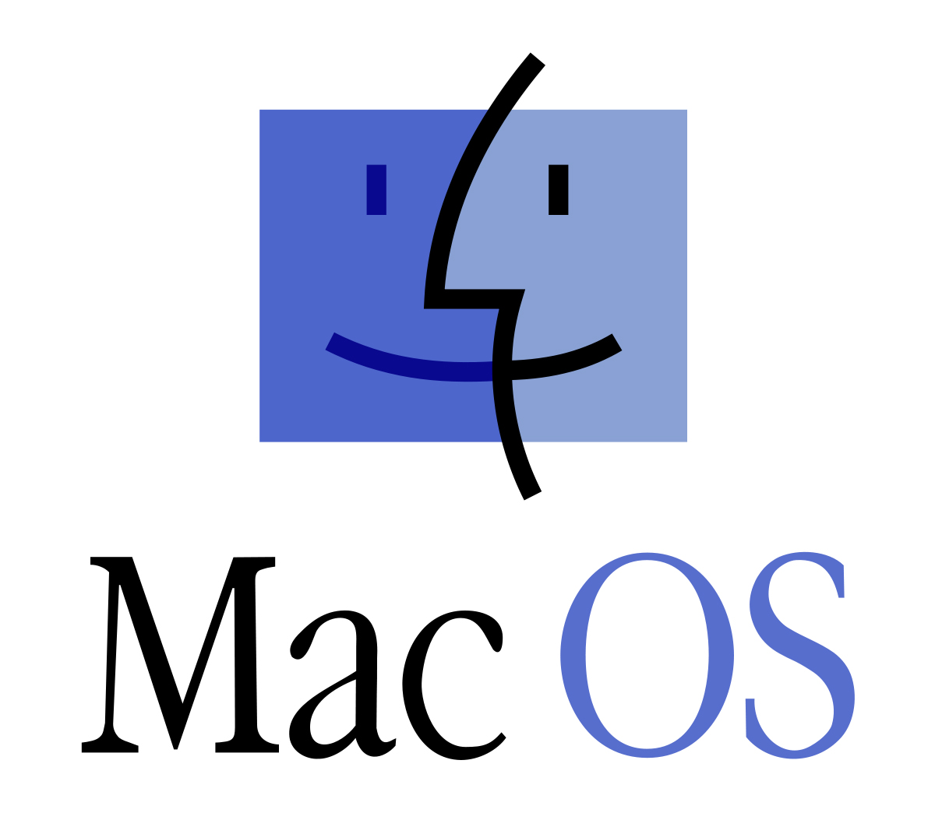


Nozioni di base
Corso base di informatica e nuove tecnologie
Uno, cento…mille Sistemi Operativi
Esistono moltissimi Sistemi Operativi. I più conosciuti sono:

Slide 33
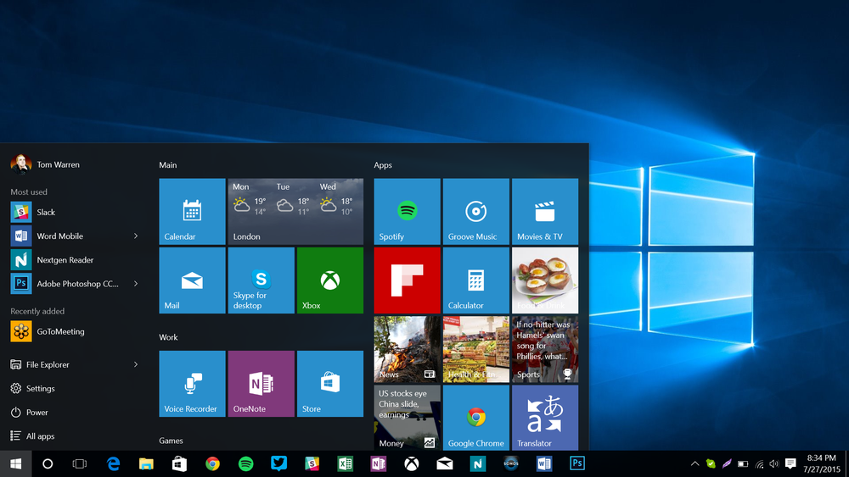
Nozioni di base
Corso base di informatica e nuove tecnologie
Microsoft Windows
Windows è sicuramente il Sistema Operativo più conosciuto. Nato negli anni ottanta dello scorso secolo è installato su quasi tutti i pc. Windows è semplice da utilizzare grazie alla sua interfaccia grafica con la quale è possibile avviare altre applicazioni, aprire file e cartelle e molte altre cose. Windows è sviluppato da Microsoft e per essere utilizzato richiede una licenza (normalmente acquistata insieme al computer).

Slide 34
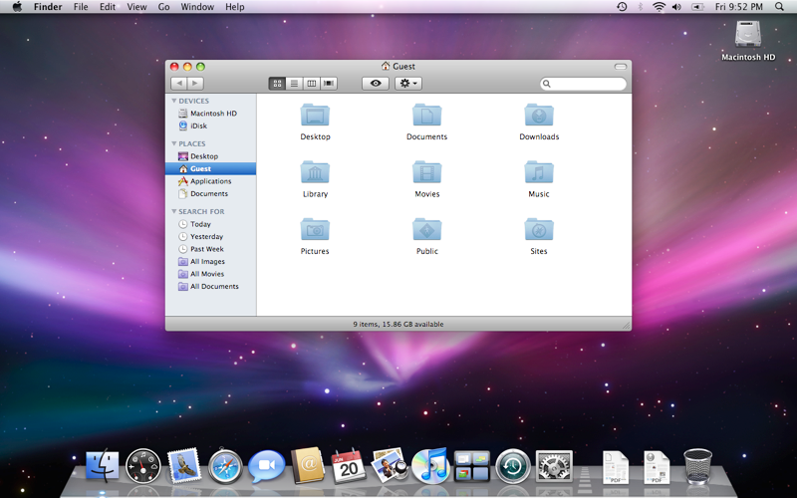
Nozioni di base
Corso base di informatica e nuove tecnologie
MacOs
Se stai utilizzando un Mac allora il Sistema Operativo su cui stai lavorando è probabilmente un MacOs. Questo Sistema Operativo funziona solo con computer prodotti dalla Apple. I Sistemi Operativi MacOs sono apparentemente simili a Windows ma, in realtà, funzionano molto diversamente. Anche questo OS richiede una licenza ma, generalmente, ha un costo irrisorio ed è pre installato nei sistemi Apple.

Slide 35
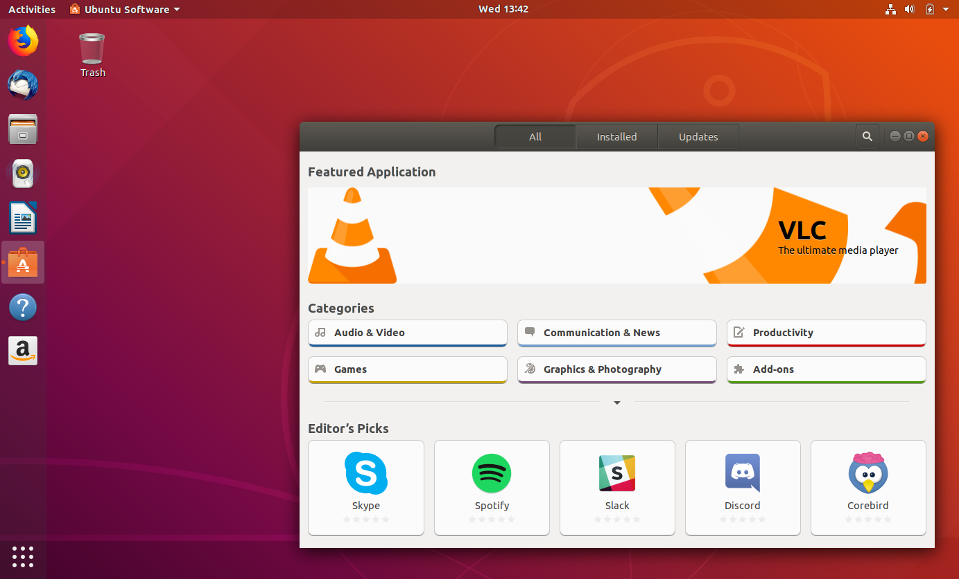
Nozioni di base
Corso base di informatica e nuove tecnologie
I Sistemi Operativi Linux (Ubuntu)
Un’ ottima alternativa a Microsoft Windows e ai Sistemi Operativi MacOs è Linux. Cos’è Linix? È un sistema operativo Open Source ovvero il cui codice sorgente è aperto a modifiche. Di sistemi Linux esistono molte versioni e la più usata e conosciuta dal grande pubblico è sicuramente Ubuntu. Ubuntu è molto simile a Windows e a MacOs e permette di fare più o meno le stesse cose. Utilizzarlo è semplice e soprattutto
è gratuito e funziona su qualunque computer (e alcuni cellulari)!

Slide 36
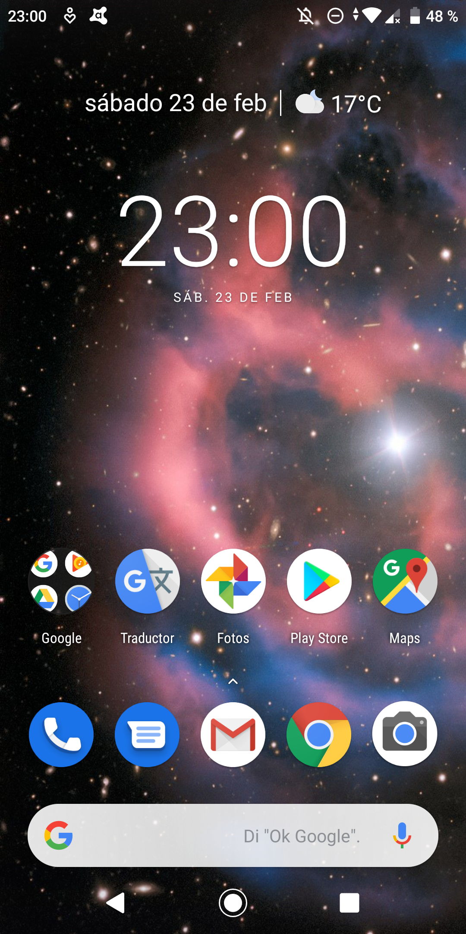
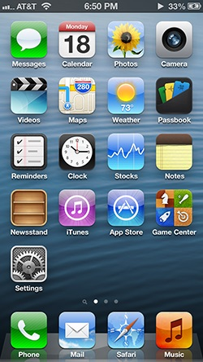
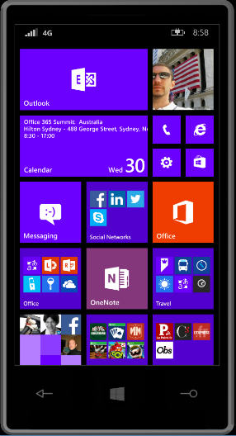
Nozioni di base
Corso base di informatica e nuove tecnologie
Android, Windows Phone e iOS
Anche gli smartphone hanno un proprio sistema operativo (altrimenti, come abbiamo visto, non potrebbero funzionare!). I Sistemi Operativi per cellulari intelligenti sono diversi ma i due più utilizzati e conosciuti sono Android e iOs. Android è un OS sviluppato da Google (ed è facile accorgersene poiché sono già preinstallate molte applicazioni come Gmail, Google Chrome etc…). iOs è invece un Sistema Operativo installato su tutti gli iPhone.
Meno utilizzato ma comunque titolare di una buona fetta di mercato è la versione di Windows per i cellulari.

Slide 37
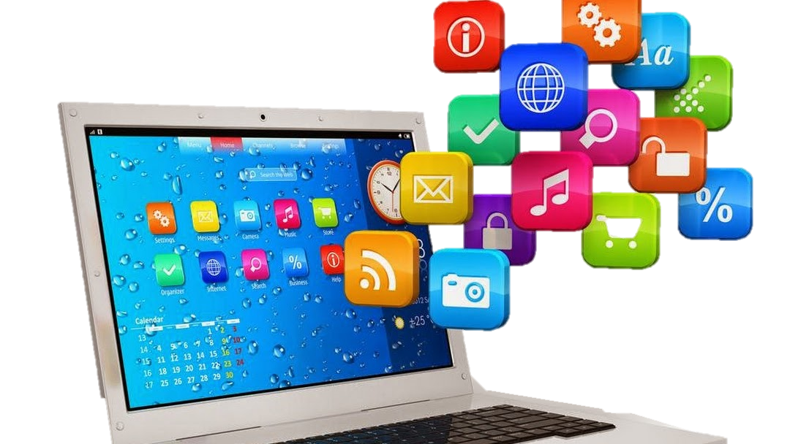
Nozioni di base
Corso base di informatica e nuove tecnologie
Cosa sono le applicazioni?
Un’applicazione è un software che, sfruttando il Sistema Operativo sottostante, istruisce il computer su cosa fare. Su un computer i programmi usati per scrivere (come Word) sono applicazioni. Su un cellulare l’app che utilizzate per accedere al vostro social network preferito è un’applicazione. Anche le App delle vostre smart tv lo sono ugualmente.

Slide 38
Nozioni di base
Corso base di informatica e nuove tecnologie
Software freeware, payware e shareware
Un’applicazione freeware è scaricabile e utilizzabile gratuitamente, senza dover pagare nulla e senza alcun tipo di limitazione.
Al contrario la licenza di un’app payware deve essere acquistata pagando una determinata somma in denaro.
La via di mezzo è caratterizzata dalle licenze shareware. Un software shareware è gratuito e può essere utilizzato con o senza limitazioni per un periodo determinato di tempo (in genere 30 o 60 giorni). Terminato questo periodo di prova l’utente deve acquistare il prodotto.

Slide 39
Nozioni di base
Corso base di informatica e nuove tecnologie
Tanti linguaggi per tanti utilizzi
Forse avete sentito parlare di PHP o di javascript o di Perl o di Python…I nomi che abbiamo appena elencato sono tutte lingue usate in informatica per scrivere programmi (software e applicazioni). Ogni linguaggio ha le proprie caratteristiche ed è adatto per determinati scopi.
Per maggiori info andare sul sito ischool.startupitalia.eu
PHP
Javascript
Python
C++
Java (che non ha nulla a che fare con Javascript)
Perl
…molti altri…

Slide 40
Nozioni di base
Corso base di informatica e nuove tecnologie
Tanti linguaggi per tanti utilizzi
In informatica un linguaggio di programmazione è una vera e propria lingua (con regole da rispettare e parole chiave da utilizzare) per istruire il computer su cosa fare e quando farlo.
Facciamo un esempio: ipotizziamo di voler insegnare a un bambino come andare in bicicletta.
Cosa gli direste? Probabilmente qualcosa di simile a
Prendi la biciletta
Sali in sella
Dai una leggera spinta in avanti
Inizia a pedalare
Gira il manubrio a destra se vuoi andare a destra
Gira il manubrio a sinistra se vuoi andare a sinistra
etc etc…

Slide 41
Nozioni di base
Corso base di informatica e nuove tecnologie
…nella prossima lezione (lunedì 22 febbraio 2021)
Introduzione a Windows 10
Breve storia di Windows
Panoramica su Windows 10
File e Cartelle
Installare un programma
Tasti di scelta rapida da conoscere
I Browser web
Cos’è e come funziona Internet
Cos’è internet e come funziona?
Internet e infranet (rete pubblica e locale)
Gli indirizzi IP e i MAC ADDRESS
Rete via cavo o Wireless (vantaggi e svantaggi)
Scheda di Rete / Router / Modem: facciamo chiarezza
DSL / ADSL / ADSL+ / FIBRA e il futuro….
3g / 4g / 5g. Cosa c’è da sapere?

